Slide 1
Pomnenje s kvantnimi celičnimi avtomati
Jasmina Pegan, Blaž Rojc

Slide 2
Kvantni celični avtomati
Kvantne celice
4 pike, 4 tuneli s pregradami, 2 elektrona
2 stabilni stanji – elektrona na diagonali
Prosto prehajata med pikami, ko pregrade niso vzpostavljene
Kvantni celični avtomat
Konstrukt iz kvantnih celic
Teži k stanju najmanjše energije
Možnost organizacije v logično strukturo

Slide 3
Problematika pomnenja
Kvantna celica se obnaša nedeterministično
Skupek celic se postavi v stanje najmanjše energije
Sama po sebi ne pomni
Pregrade v tunelih omogočijo zamrznitev stanja
Smer toka podatkov ni določena
Potrebujemo konstrukt, ki omogoči pomnenje

Slide 4
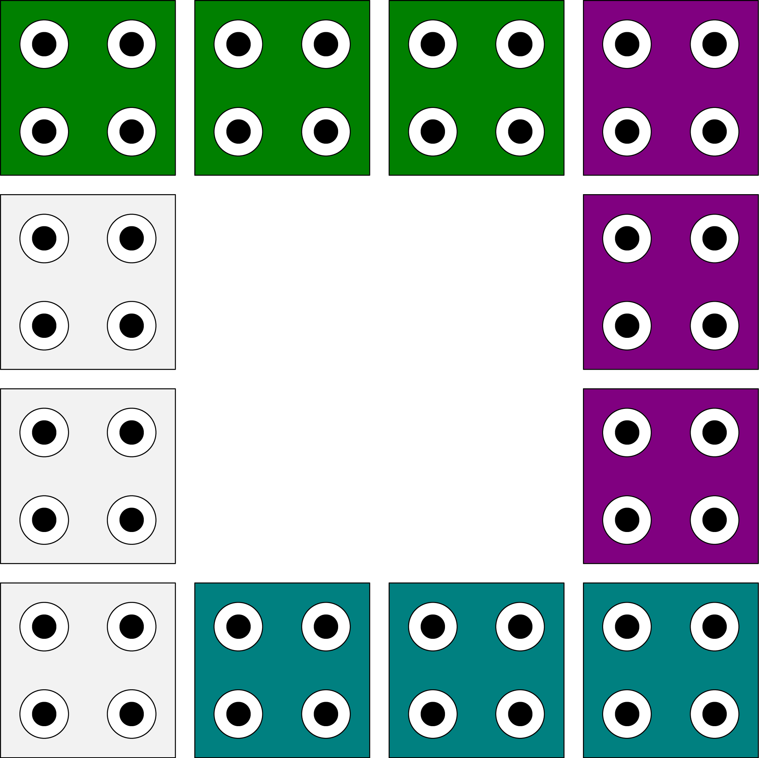
Cikel kvantnih celic
Konstrukt iz kvantnih celic z enosmernim tokom podatkov
4 urine cone, ki se ciklično izmenjujejo
V 2 urinih conah so pregrade vzpostavljene, v 2 ne
Za spreminjanje stanja moramo cikel prekiniti
Različne implementacije prekinjanja

Slide 5
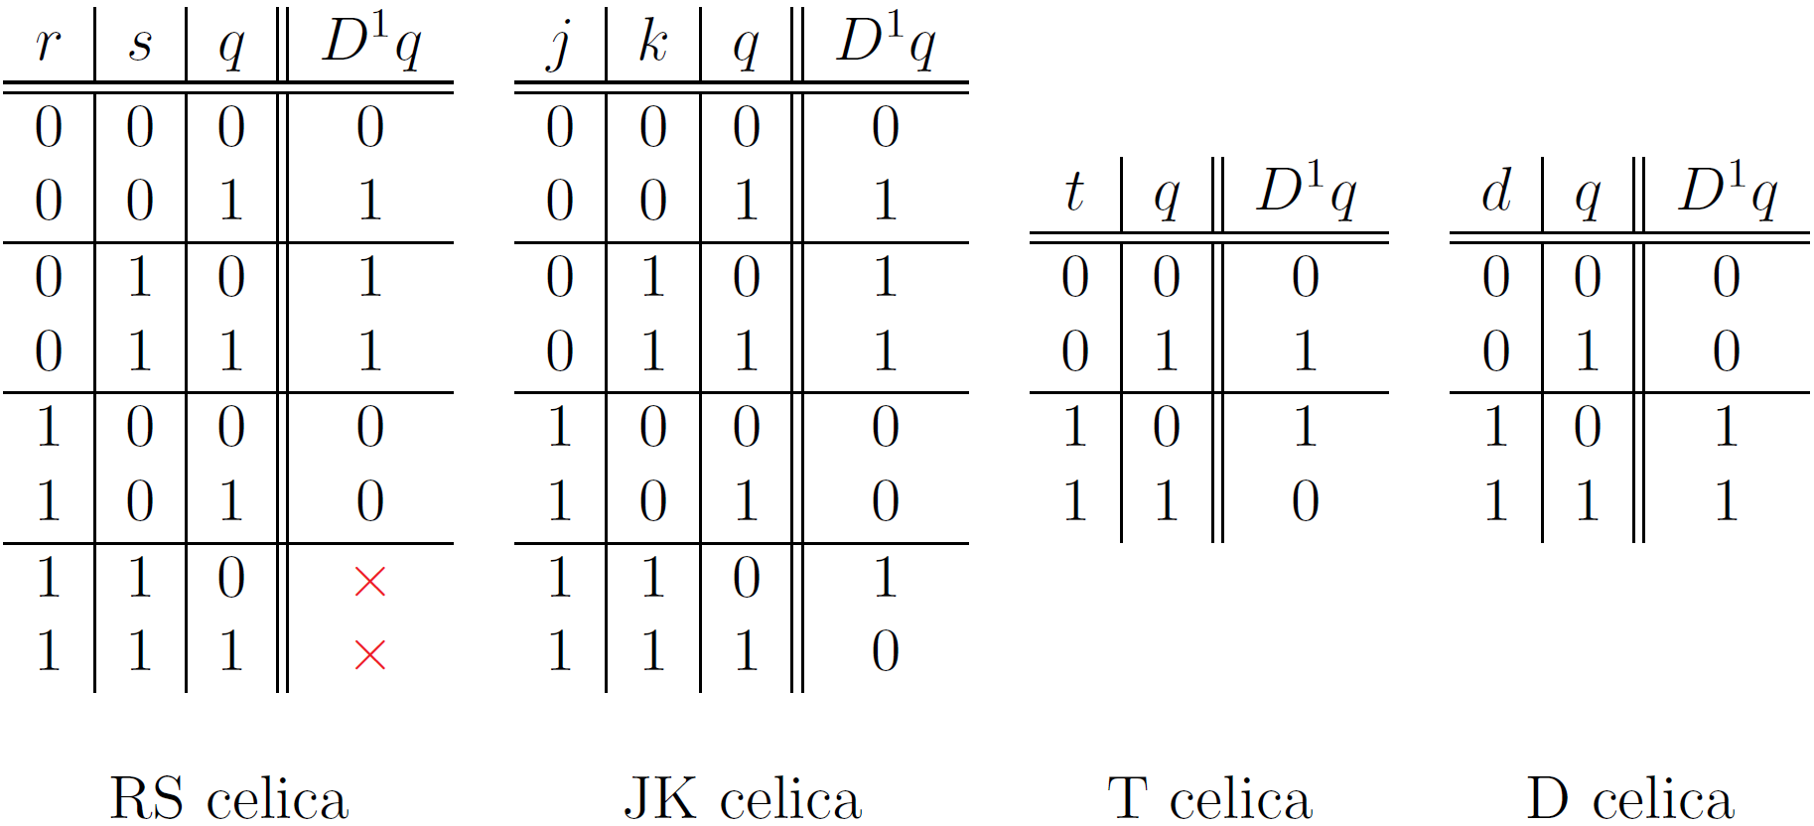
Pomnilniške celice
Osnovni gradniki kompleksnejših struktur
Veliko obstoječih implementacij
Preizkusili smo 2
Zanimata nas pravilnost in prostorska kompleksnost

Slide 6
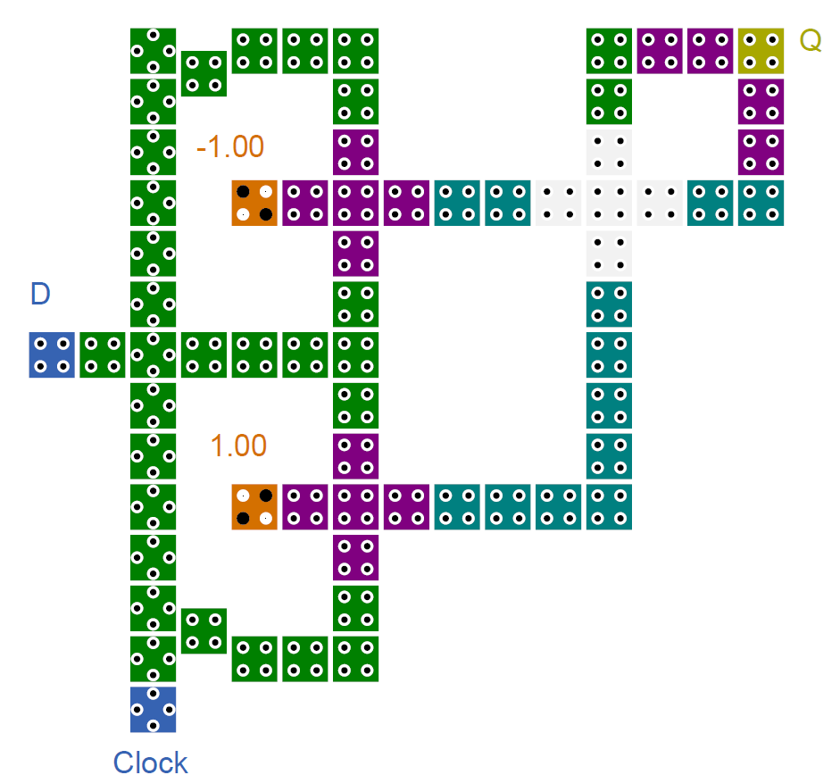
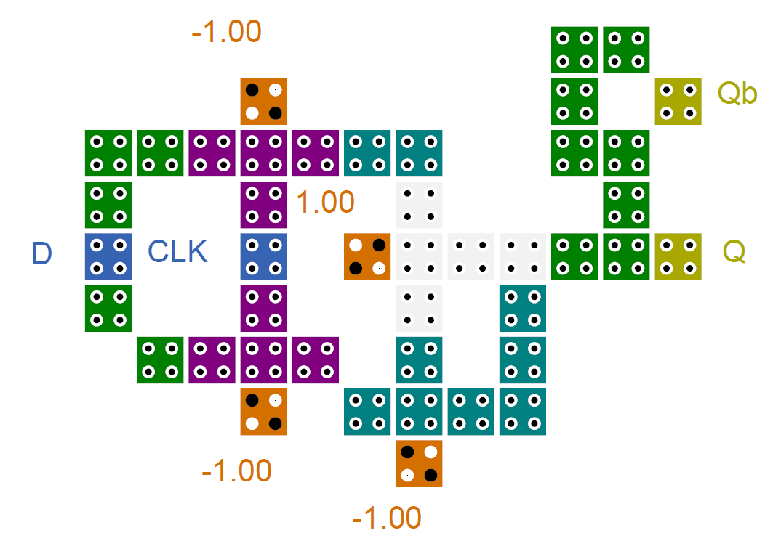
D celica
Implementacija 1
Implementacija 2
68 kvantnih celic
Uporaba alternirajočih vodil, zasukanih celic
1,25 urine periode zamika
Pričakovano obnašanje
43 kvantnih celic
Brez uporabe zasukanih celic
1 urina perioda zamika
Nepričakovano obnašanje: d=1, q=1 vrne D¹q=0

Slide 7
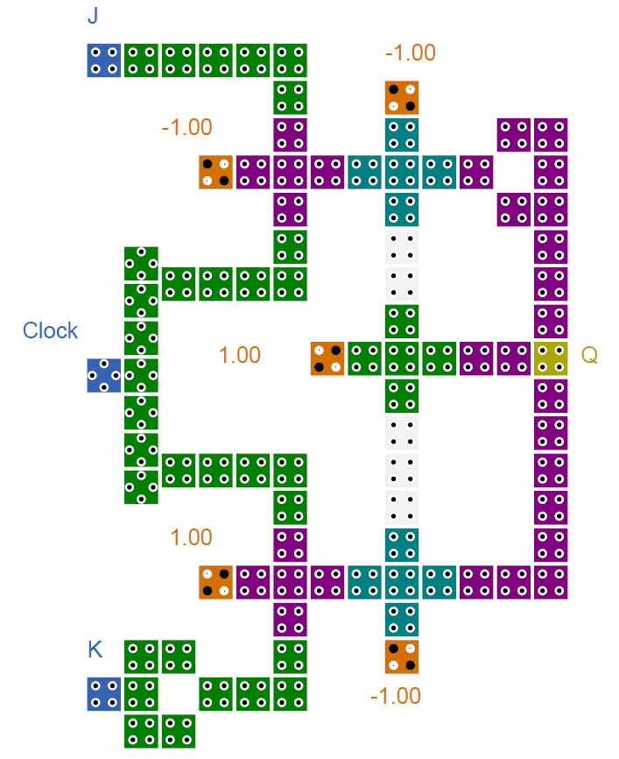
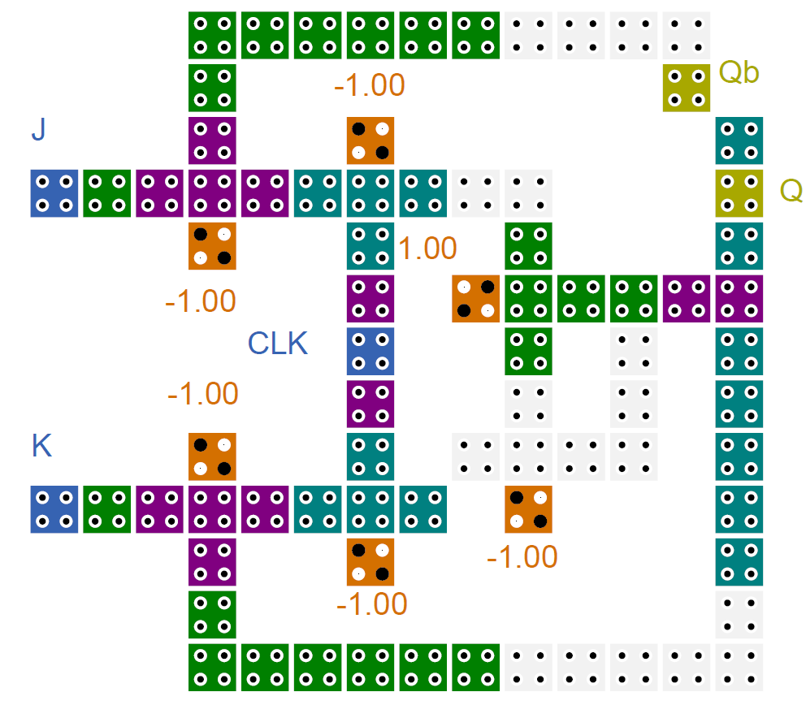
JK celica
Implementacija 1
Implementacija 2
90 kvantnih celic
Uporaba alternirajočih vodil, zasukanih celic
1,25 urine periode zamika
??
78 kvantnih celic
Brez uporabe zasukanih celic
1,5 urine periode zamika
??

Slide 8
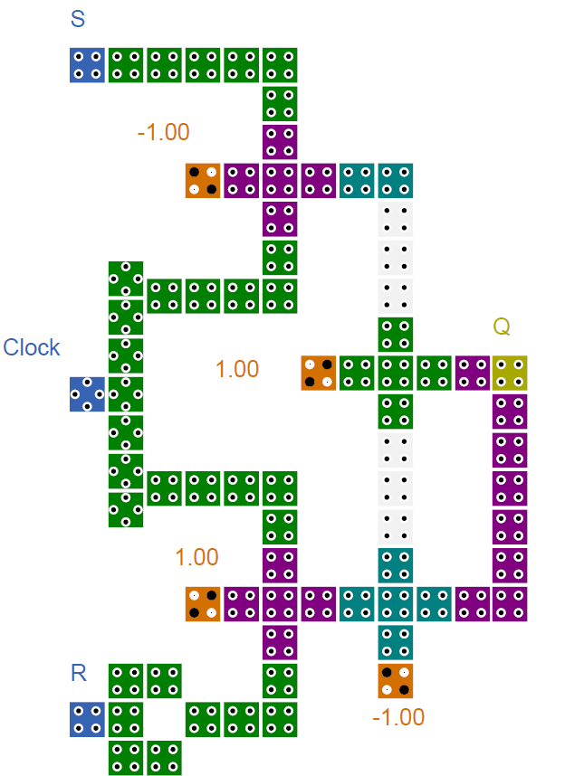
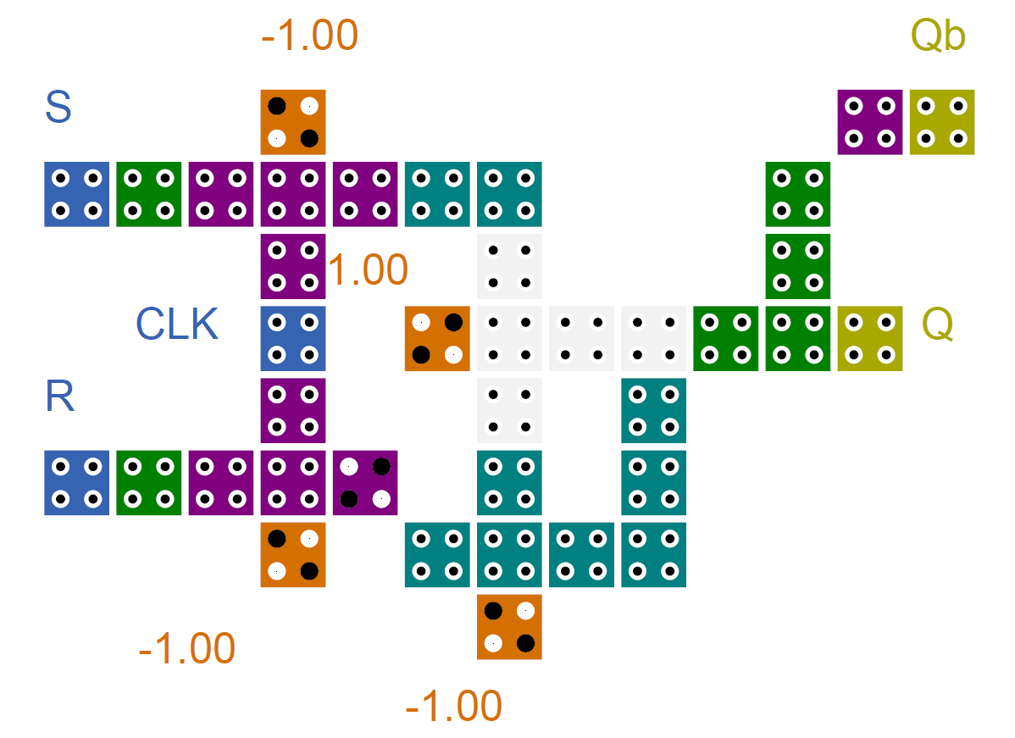
RS celica
Implementacija 1
Implementacija 2
76 kvantnih celic
Uporaba alternirajočih vodil, zasukanih celic
1,25 urine periode zamika
??
38 kvantnih celic
Brez uporabe zasukanih celic
1 urina perioda zamika za Q, 1,25 za Qb
??

Slide 9
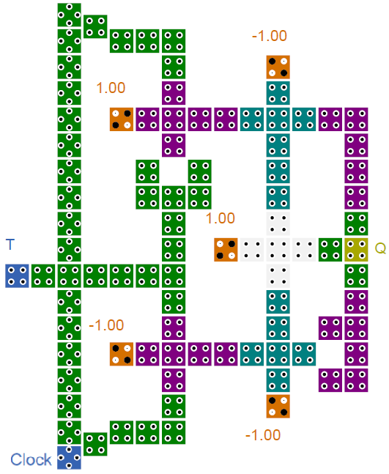
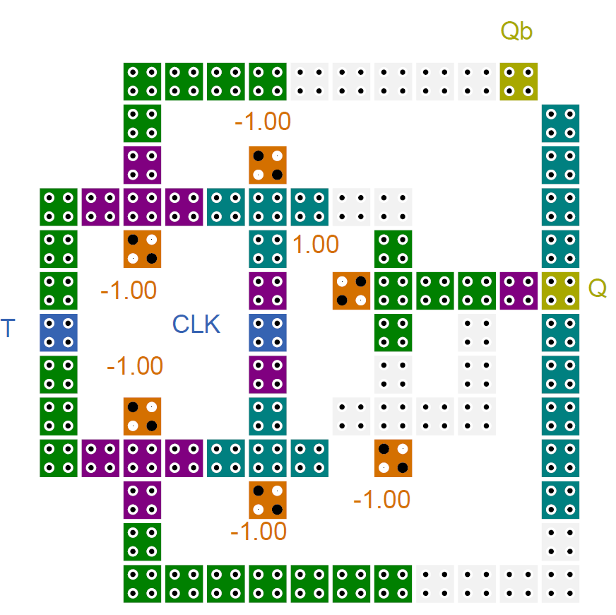
T celica
Implementacija 1
Implementacija 2
92 kvantnih celic
Uporaba alternirajočih vodil, zasukanih celic
1 urina perioda zamika
??
81 kvantnih celic
Brez uporabe zasukanih celic
1,5 urine periode zamika za Q, 1,75 za Qb
??

Slide 10
Zaključek
??

